Slide 1
Введение в ИТ
Лекция 10: Основы выборки и манипулирование данными

Slide 2
Вводная информация о SQL
SQL — язык структурированных запросов (SQL, Structured Query Language), который используется в качестве эффективного способа сохранения данных, поиска их частей, обновления, извлечения и удаления из базы данных.
Обращение к реляционным СУБД осуществляется именно благодаря SQL. С помощью него выполняются все основные манипуляции с базами данных, например:
Извлекать данные из базы данных
Вставлять записи в базу данных
Обновлять записи в базе данных
Удалять записи из базы данных
Создавать новые базы данных
Создавать новые таблицы в базе данных
Создавать хранимые процедуры в базе данных
Создавать представления в базе данных
Устанавливать разрешения для таблиц, процедур и представлений

Slide 3
Базовый синтаксис SQL запроса
Одна из основных функций SQL — это получение выборок данных из СУБД. Для этого в SQL используется оператор SELECT. Давайте рассмотрим несколько простых запросов с его участием.
Для начала важно понимать, что через оператор SELECT можно выводить данные не только из таблиц базы данных, но и произвольные строки, числа, даты и т.д. Например, так можно вывести произвольную строку:
SELECT "Hello world"
Для вывода всех полей из определённой таблицы используется символ *. Давайте взглянем на схему базы данных и выведем данные одной из таблиц.
SELECT * FROM FamilyMembers
Если необходимо вывести информацию только по определённым столбцам таблицы, а не всю сразу, то это можно сделать перечисляя названия столбцов через запятую:
SELECT member_id, member_name FROM FamilyMembers

Slide 4
Псевдонимы
В случае, если мы хотим вывести какие-то столбцы таблицы, но чтобы в итоговой выборке они были названы иначе, мы можем использовать псевдонимы (их также называют алиасами).
Их синтаксис достаточно простой, мы должны использовать оператор AS. Как в примере ниже:
SELECT member_id, member_name AS Name FROM FamilyMembers

Slide 5
Условный оператор WHERE
Ситуация, когда требуется сделать выборку по определённому условию, встречается очень часто. Для этого в операторе SELECT существует оператор WHERE, после которого следуют условия для ограничения строк. Если запись удовлетворяет этому условию, то попадает в результат, иначе отбрасывается.
Общая структура запроса с оператором WHERE:
SELECT [DISTINCT] поля_таблиц FROM наименование_таблицы WHERE условие_на_ограничение_строк [логический_оператор другое_условие_на_ограничение_строк];
В нем используются два оператора сравнения:
first_name = "Grigorij" и YEAR(birthday) > 2000;
один логический оператор AND
Как результат, в выборке мы получаем данные студентов, которые имеют имя «Grigorij» и в тоже время чей год рождения больше 2000.

Slide 6
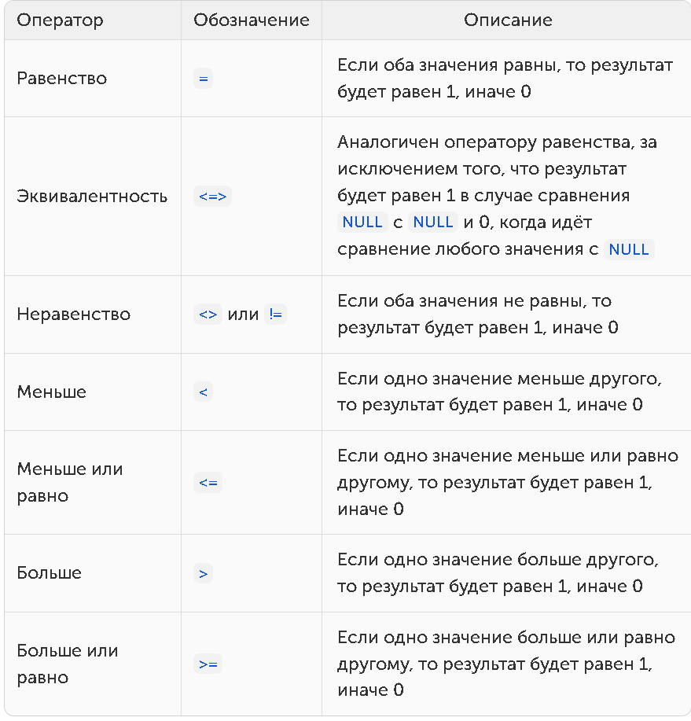
Операторы сравнения
Операторы сравнения служат для сравнения 2 выражений, результатом которого может являться:
true (что эквивалентно 1)
false (что эквивалентно 0)
NULL
Результатом сравнения любого значения с NULL является NULL. Исключением является оператор эквивалентности.

Slide 7
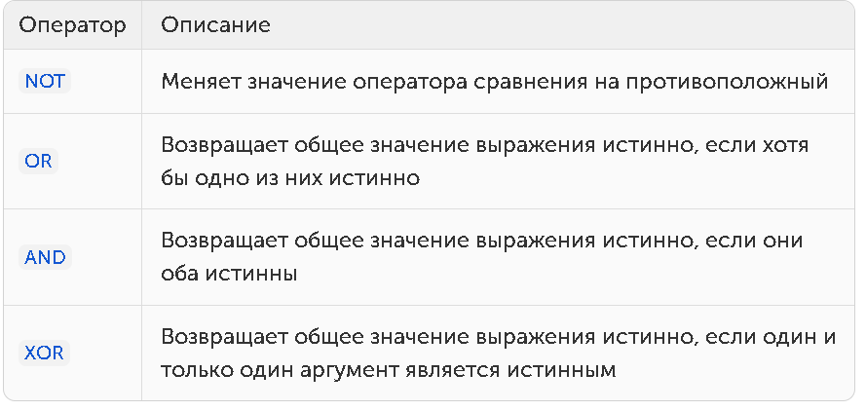
Логические операторы
Логические операторы необходимы для связывания операторов сравнения.

Slide 8
Сортировка, оператор ORDER BY
При выполнении SELECT запроса, строки по умолчанию возвращаются в неопределённом порядке. Фактический порядок строк в этом случае зависит от плана соединения и сканирования, а также от порядка расположения данных на диске, поэтому полагаться на него нельзя. Для упорядочивания записей используется конструкция ORDER BY.
Общая структура запроса с оператором ORDER BY:
SELECT поля_таблиц FROM наименование_таблицы WHERE ... ORDER BY столбец_1 [ASC | DESC][, столбец_n [ASC | DESC
Где ASC и DESC - направление сортировки:
ASC - сортировка по возрастанию (по умолчанию)
DESC - сортировка по убыванию

Slide 9
Группировка, оператор GROUP BY
Оператор GROUP BY группирует строки с одинаковыми значениями в сводные строки, например "найти количество клиентов в каждой стране".
Общая структура запроса с оператором GROUP BY:
SELECT [литералы, агрегатные_функции, поля_группировки]
FROM имя_таблицы
GROUP BY поля_группировки;

